Slide 1
Муниципальное казенное общеобразовательное учреждение Терновская средняя школа Камышинского муниципального района Волгоградской области
Афганская война. Взгляд через десятилетия.
Направление: «История солдата»
Выполнил Капустин Михаил
обучающийся 10 класса
Руководитель Коковашина Татьяна Александровна
село Терновка, 2020 года

Slide 2
Цель исторического чтения:
Формирование у детей и молодежи потребности обращаться к урокам прошлого, использовать опыт старшего поколения;
Развитие у обучающихся способности к преодолению вызова истории и современности, формирование у них глубокого понимания воинского и гражданского долга перед своим Отечеством;
Задачи исторического чтения:
Расширять знания обучающихся о войне в Афганистане;
Сформировать представления о воинском долге и верности Родине, чести, мужестве, самопожертвовании;
Воспитывать уважение к участникам афганских событий;

Slide 3
Мы помнить время то не перестанем
О грустном прошлом, что в Афганистане
Солдат отважных жизни забирало,
Печалью, болью небо укрывало.
С глубоким уважением к героям
Мы свое сердце для добра откроем,
Чтоб сохранить всё то, за что боролись —
Любовь и мир, хоть полон грусти голос
Из прошлого, война где бушевала.
Теперь же солнце ярче засияло.
Так благодарны мы смелым солдатам
За подвиги, свершенные когда-то!

Slide 9

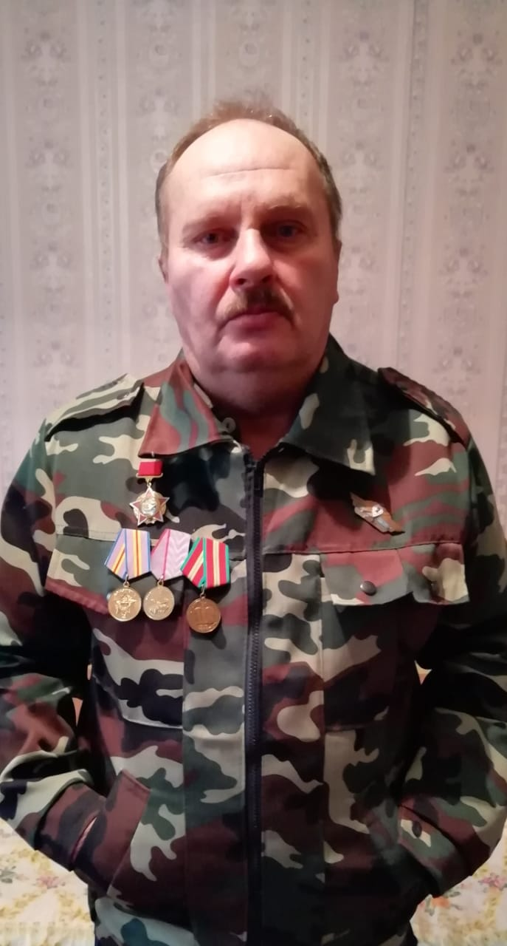
Олег Николаевич Синьков

Slide 10
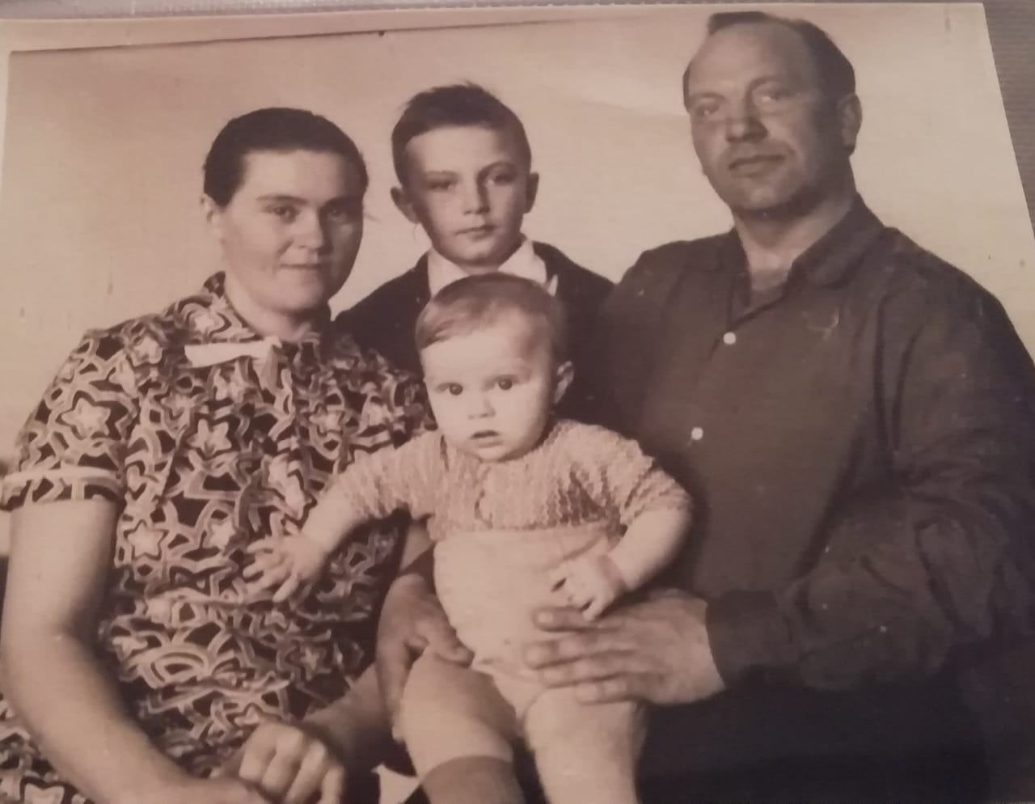
Семья Олега Синькова

Slide 11
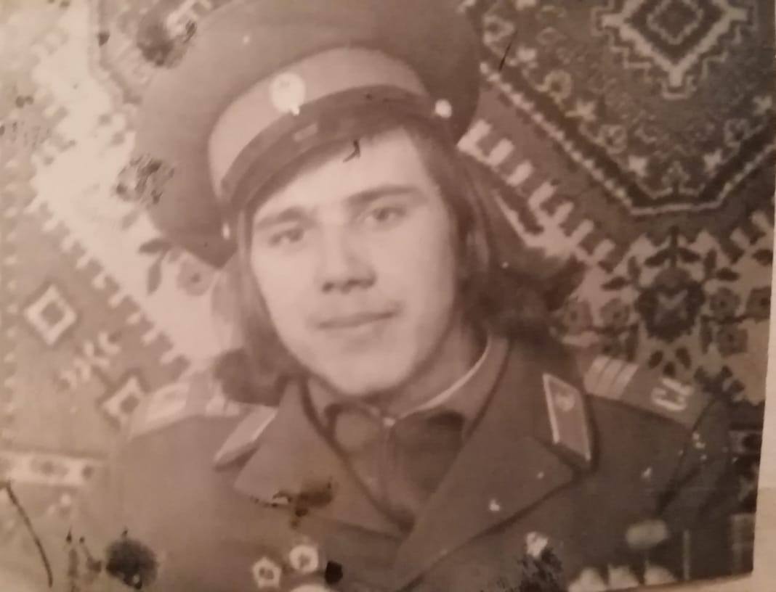
Друг юности Федор

Slide 12
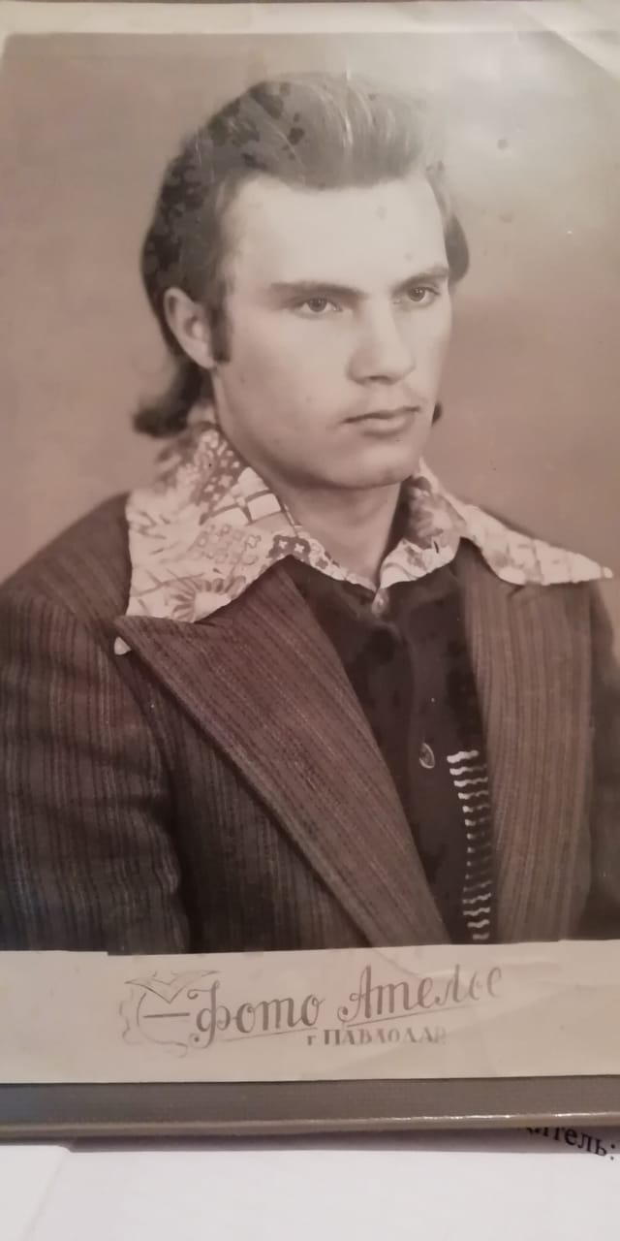
Олег в юности

Slide 13
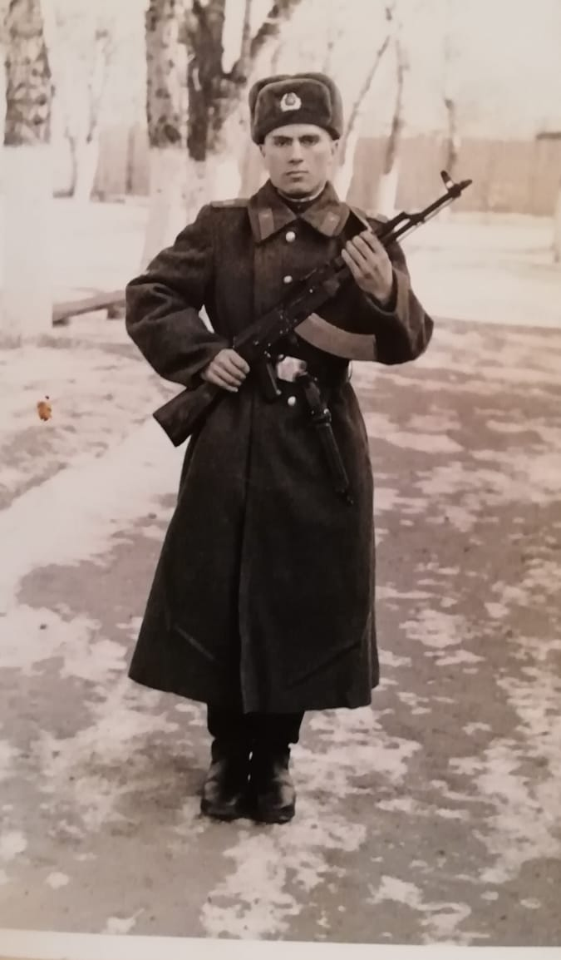
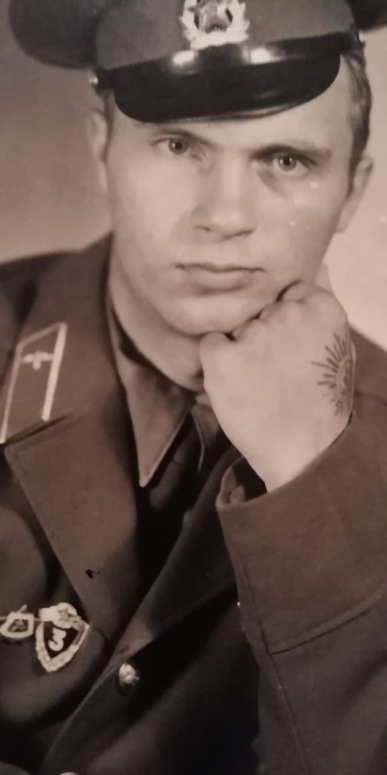
На службе

Slide 14
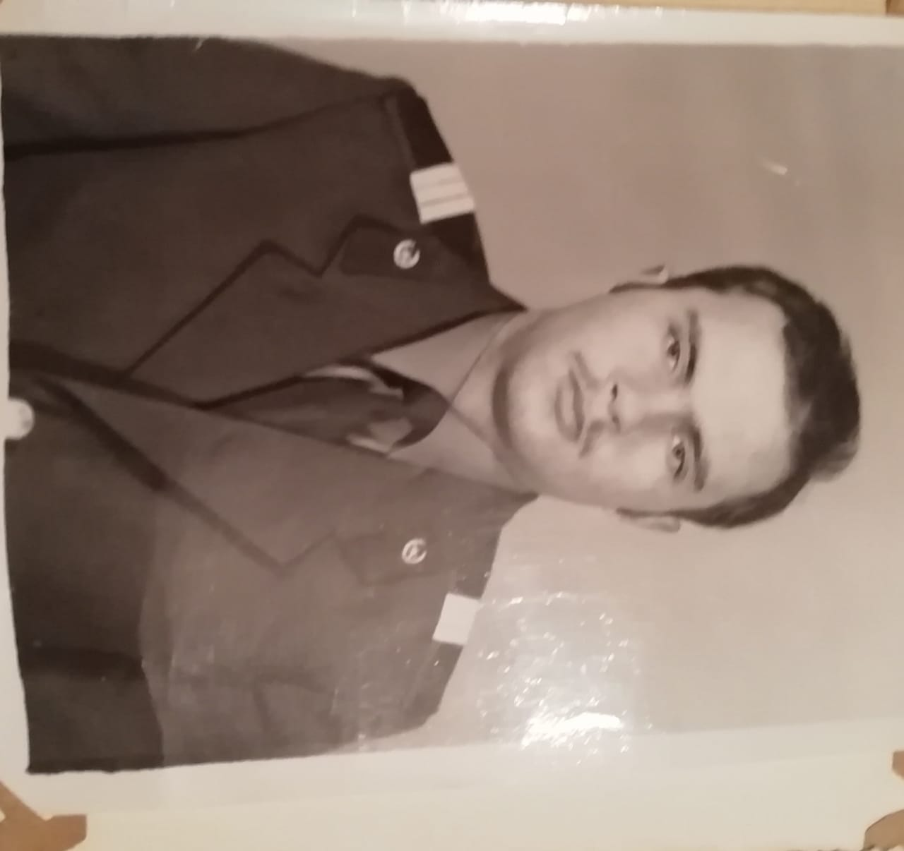
После службы

Slide 15
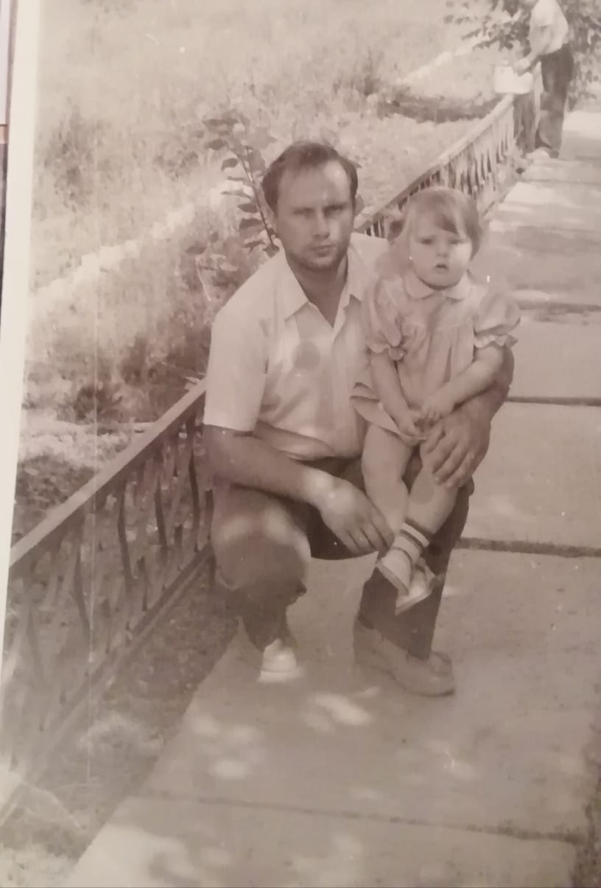
С дочкой

Slide 16
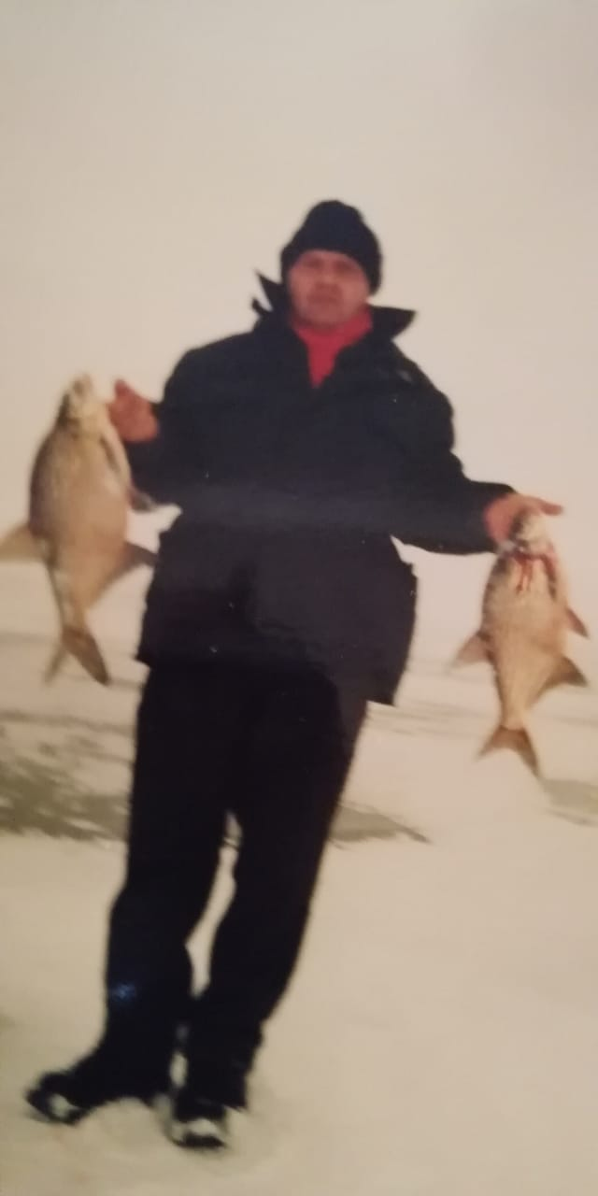
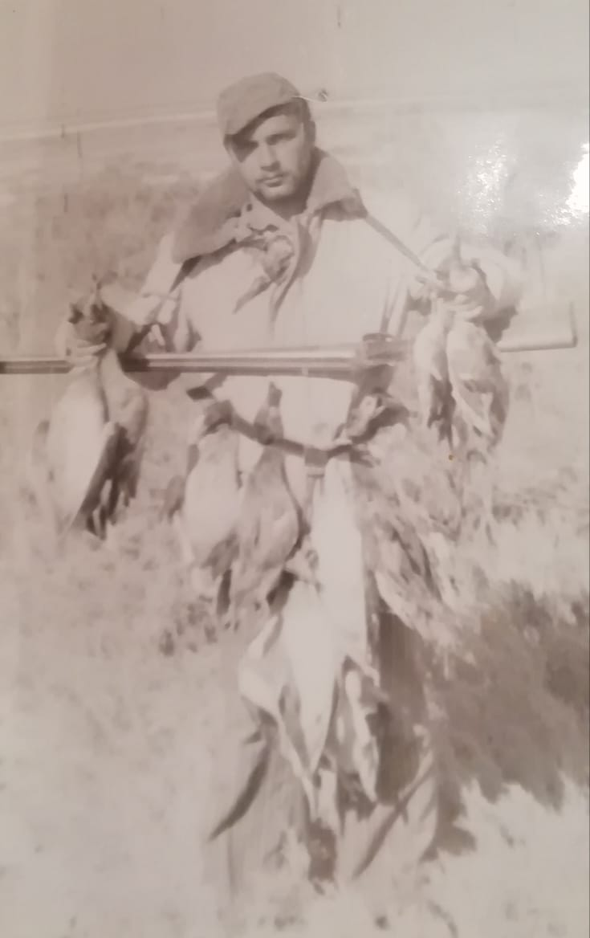
Любимые занятия Олега
Охота
Рыбалка

Slide 17
Список литературы:
Боровик А.Г. Афганистан. Ещё раз про войну. – М.: Междунар. отношения, 1990. – 256 с.
Ткаченко П.И. Афганистан болит в моей душе…: Воспоминания, дневники советских воинов, выполняющих интернациональный долг в Афганистане. – М.: Молодая гвардия, 1990. – 254 с.

Slide 18
Спасибо за внимание!

